Slide 1
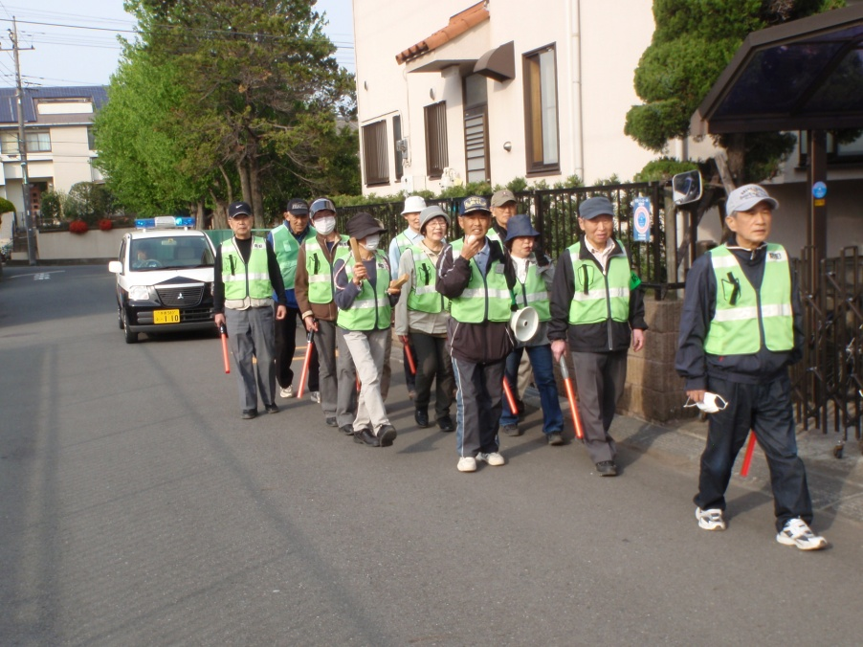

1
小川自治会防犯パトロール隊（東京都）
小川地区
防犯パトロール隊員の家
今日も元気に健康増進を兼ねパトロール
全員で犯罪のない明るく住みよい街づくり
平成２５年防犯ボランティアフォーラム全国大会

Slide 2
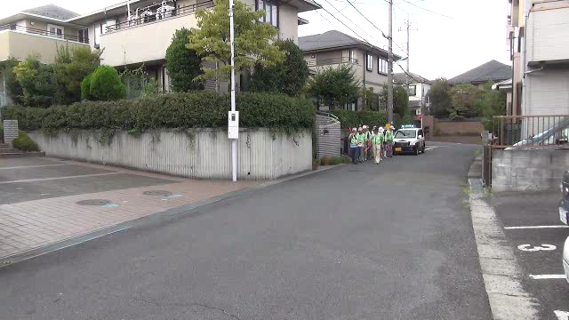
２
今日も元気に健康増進を兼ねパトロール
小川２丁目パトロール隊

Slide 3
3
何の数字でしょう？
１７ １６ １１
８ ６ ４ ４
２ ３

Slide 4
4
小川自治会内侵入窃盗発生件数
ここに注目

Slide 5
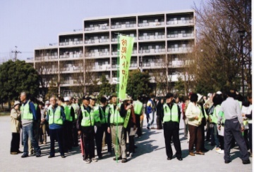
小川自治会の防犯活動
5
経 緯
同年某週刊誌の
「犯罪の多い地域特集」に町田市小川が載ったため
２００４年 侵入窃盗頻発、また
住民の不安が増大 ➩ 防犯対策として
２００５年４月パトロール隊発足（初期隊員約３５０名）
犯罪抑止に
多大の効果があった
しかし

Slide 6
6
小川自治会内侵入窃盗発生件数
ここに注目
パトロール隊
２００５年４月

Slide 7
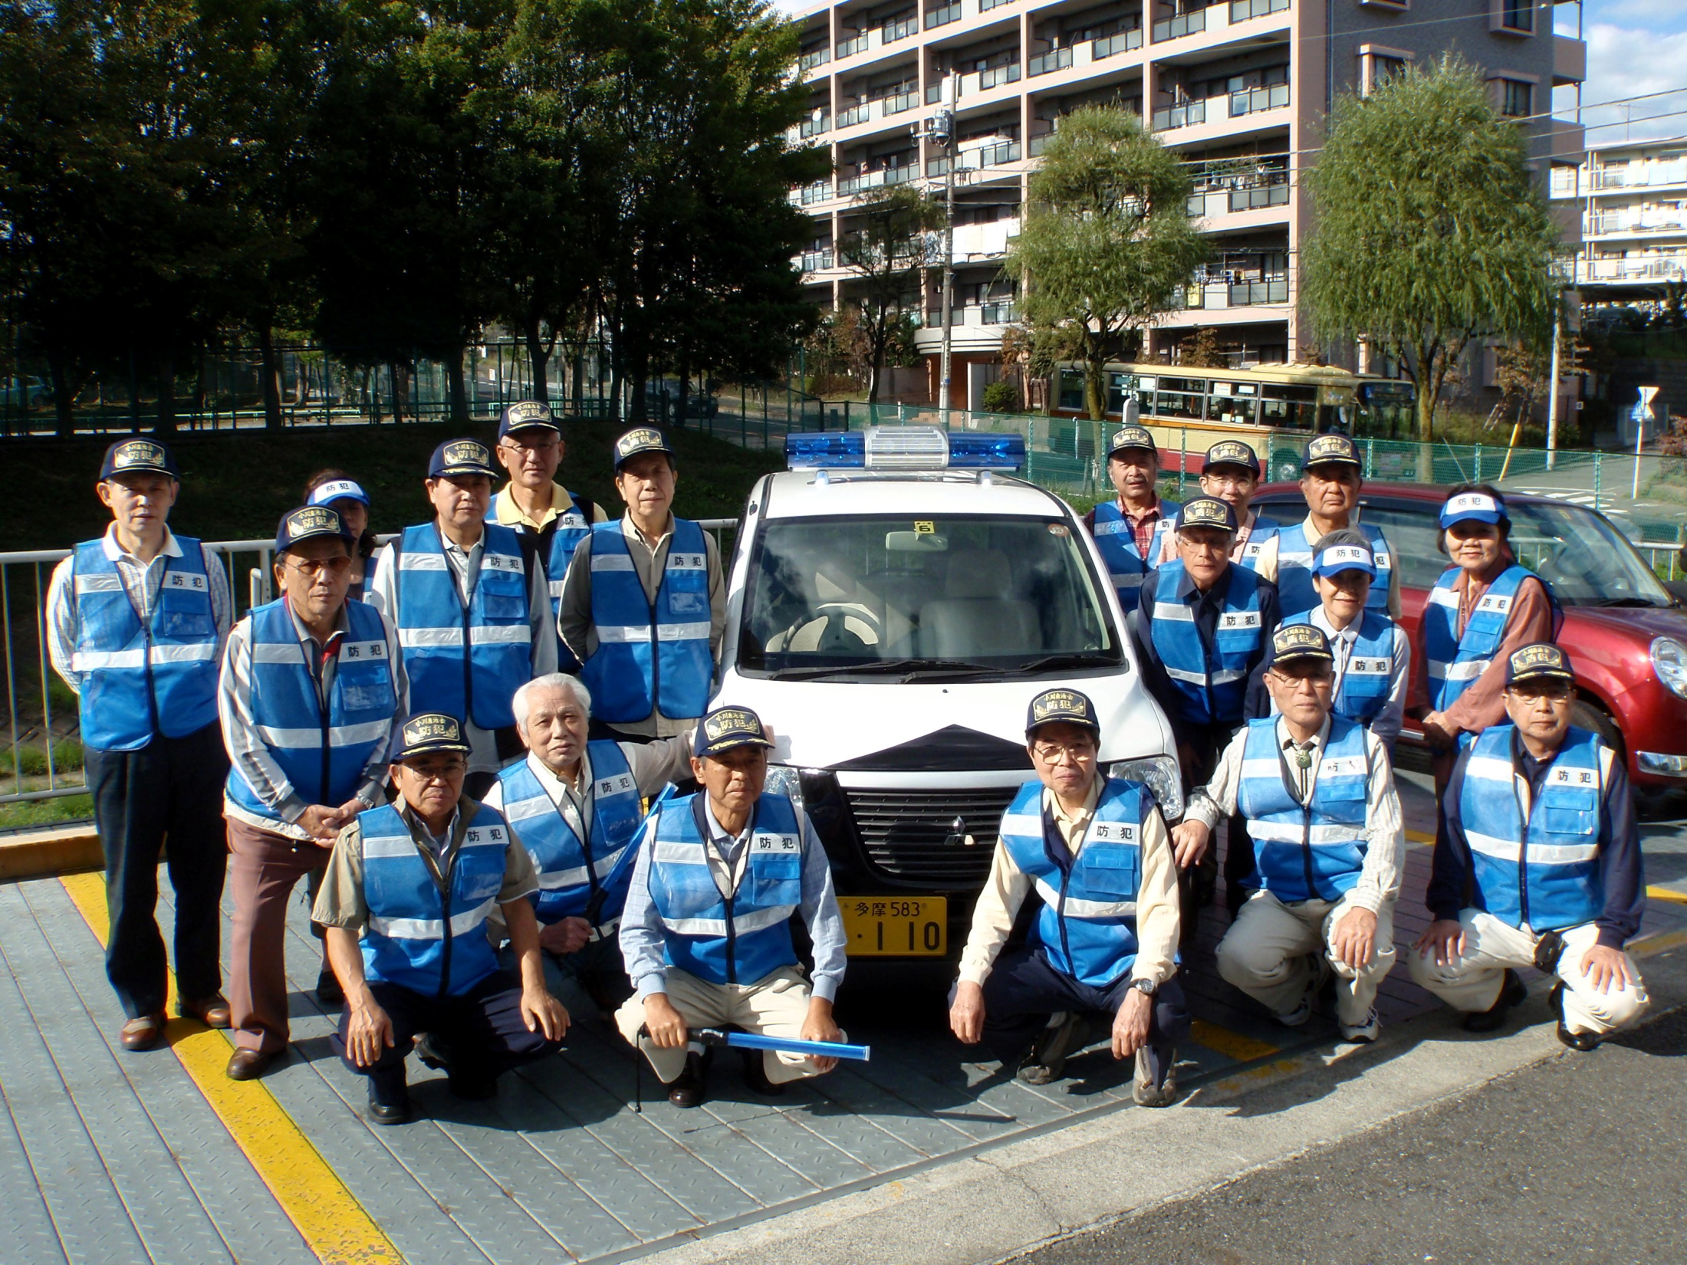
小川自治会の防犯活動
7
２００９年、リーマンショックの影響による犯罪の増加
一方病気、高齢化などによる隊員の減少 により、
パトロール活動を補完・補強する手段が必要
２００９年１１月
青パト隊発足
（初期隊員２２名）

Slide 8
8
小川自治会内侵入窃盗発生件数
パトロール隊
２００５年４月
青パト隊
２００９年１１月
複合効果で
また犯罪が激減

Slide 9
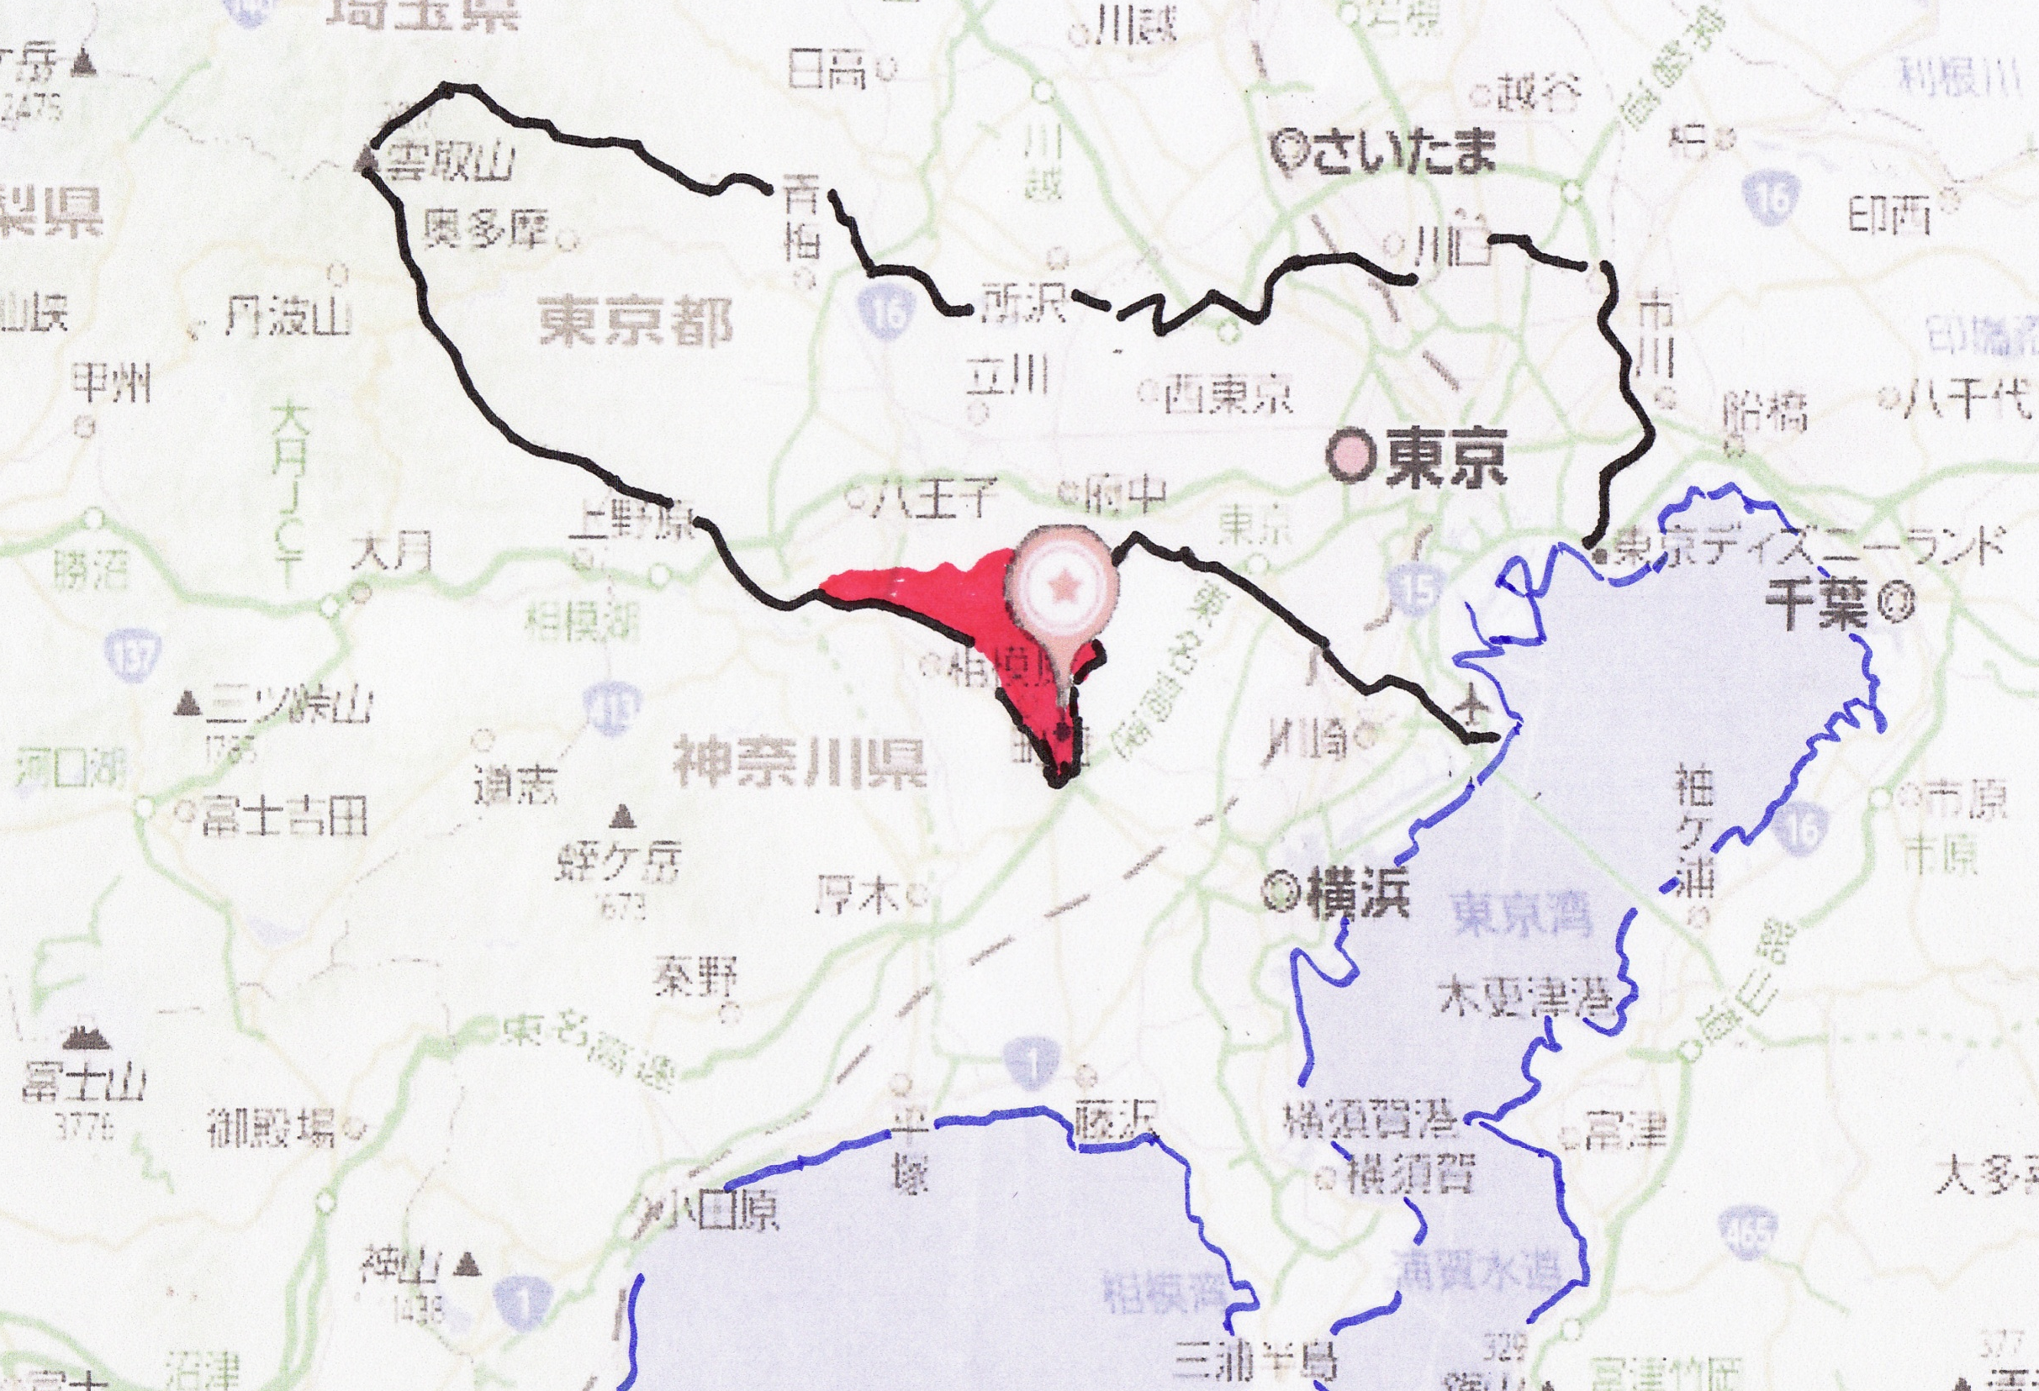
小川自治会とは（１）
9
東京都三多摩地区の南
神奈川県の中に飛びだしている
町田
相模原
川崎
大和
都県境に位置する

Slide 10
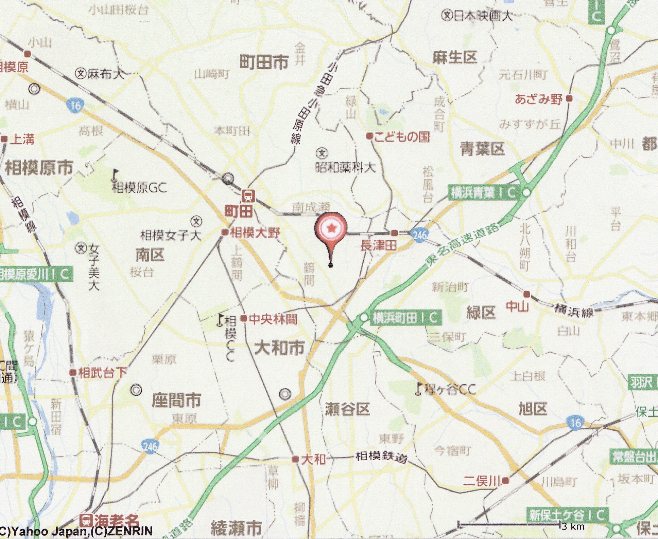
小川自治会とは（２）
10
ＪＲ
横浜線
横浜市
１６
小川
２４６
東京都町田市の南地区
幹線道路が近く
交通量が多い

Slide 11
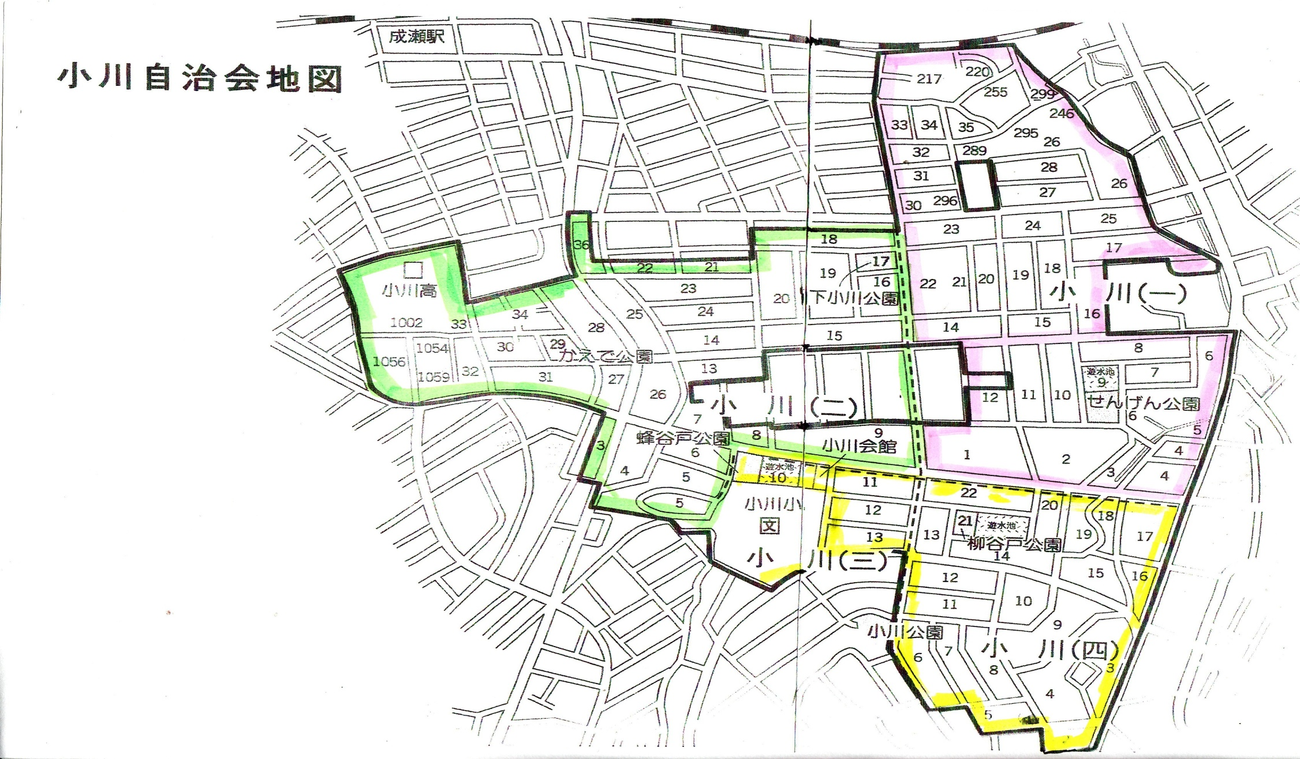
小川自治会とは（３）
11
☆１丁目から４丁目に分かれる
（但し同一町内に他に４自治会あり）
☆会員数約１，２１０世帯 （加入率約７０％）
☆自治会は１１支部、６６班で構成
☆典型的な造成住宅街で
高齢化が急速に進んでいる
☆国道１６号、２４６の抜け道として交通量多い
詳しくは自治会HPで
http://www.ogawajk.co-site.jp/

Slide 12

小川自治会の防犯活動体制
12
町田市小川自治会（会員数：約1,2１0）
安全対策部
小川１丁目防犯パトロール隊 ：約６０名
小川２丁目防犯パトロール隊 ：約６０名
小川３・４丁目防犯パトロール隊：約６０名
小川自治会青色防犯パトロール隊：３０名
隔月各隊代表者が参加し防犯連絡会議開催

Slide 13
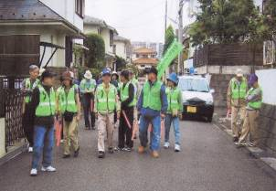
小川自治会の防犯活動体制（２）
13
２丁目隊の運営例
組織
・隊長 副隊長Ｘ３、隊員＝約６０名
・グループ：午前２、午後５、夜間２
・各グループにリーダーがいる
・各グループ 毎週１回パトロール
・約１時間かけマイクで防犯呼びかけ
２丁目内をパトロール
・月平均パトロール：約３３回、２００人
コミュニケーション
・特に定例会議は設けない
・懇親会：年１回 半数強が参加
活動費
・自治会から支給（年間約２０万円）
・主な支出項目：防犯資料印刷
防犯灯・電池など消耗品補給
懇親会、真夏の冷たい飲み物
防犯以外の効果
・健康のため参加している
・趣味が合い観劇・カラオケなどに
一緒に出かける
問題 高齢化などにより隊員が毎年減少（設立時の半数）

Slide 14
防犯パトロール隊の活動
14
（回数）
８年合計：８，７６０
月平均 ： ９７
期間＝１月～１２月 ２００５年は４月～

Slide 15
防犯パトロール隊の活動
15
（延べ人数）
６．２
４．６
８年合計：４８，８８７
月平均 ： ５２６
期間＝１月～１２月 ２００５年は４月～

Slide 16
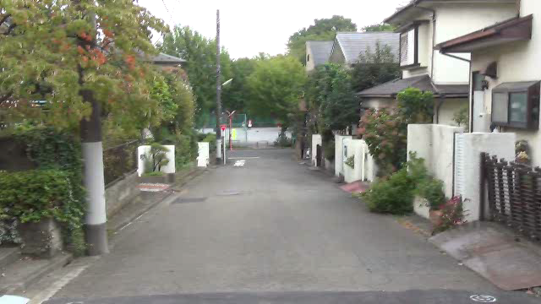
16
青パト巡回風景
振込め詐欺の電話に注意

Slide 17
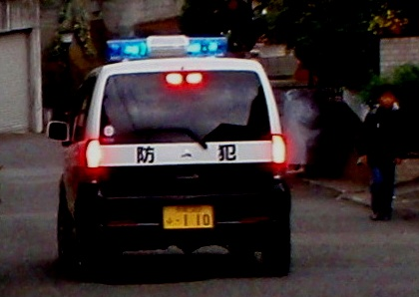
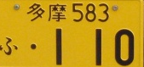
17
青色防犯パトロール隊の活動
・月平均２５回前後
・２名以上１組
・約１時間
・約１０Ｋm
・下校時又は夕方
・隊員：３０名
・パトカー仕様
事前吹込音声４チャネル
①空き巣に注意
②防災の備えは充分ですか
③振込め詐欺の電話に注意
④お子様の安全を見守りましょう
・歳末特別警戒：年末２日間
・小川小登校見守り＝毎日
・小川小安対委員同乗＝月２回
・子供神輿先導、防災訓練、広報
など自治会活動へ参加
・市役所・警察署のイベント参加

Slide 18
防犯パトロール隊の活動
18
（回数）
期間＝１月～１２月
パトロール： ２００５年は ４月～
青パト ： ２００９年は１１月～
８年合計：９，５１６
月平均 ： １０２

Slide 19
19
２０１３年４月 パトロール回数累計１万回達成
２０１３年４月 歩くパトロール
延べ人数 累計５万人達成
２０１３年３月 青パト走行キロ
１万キロ突破

Slide 20
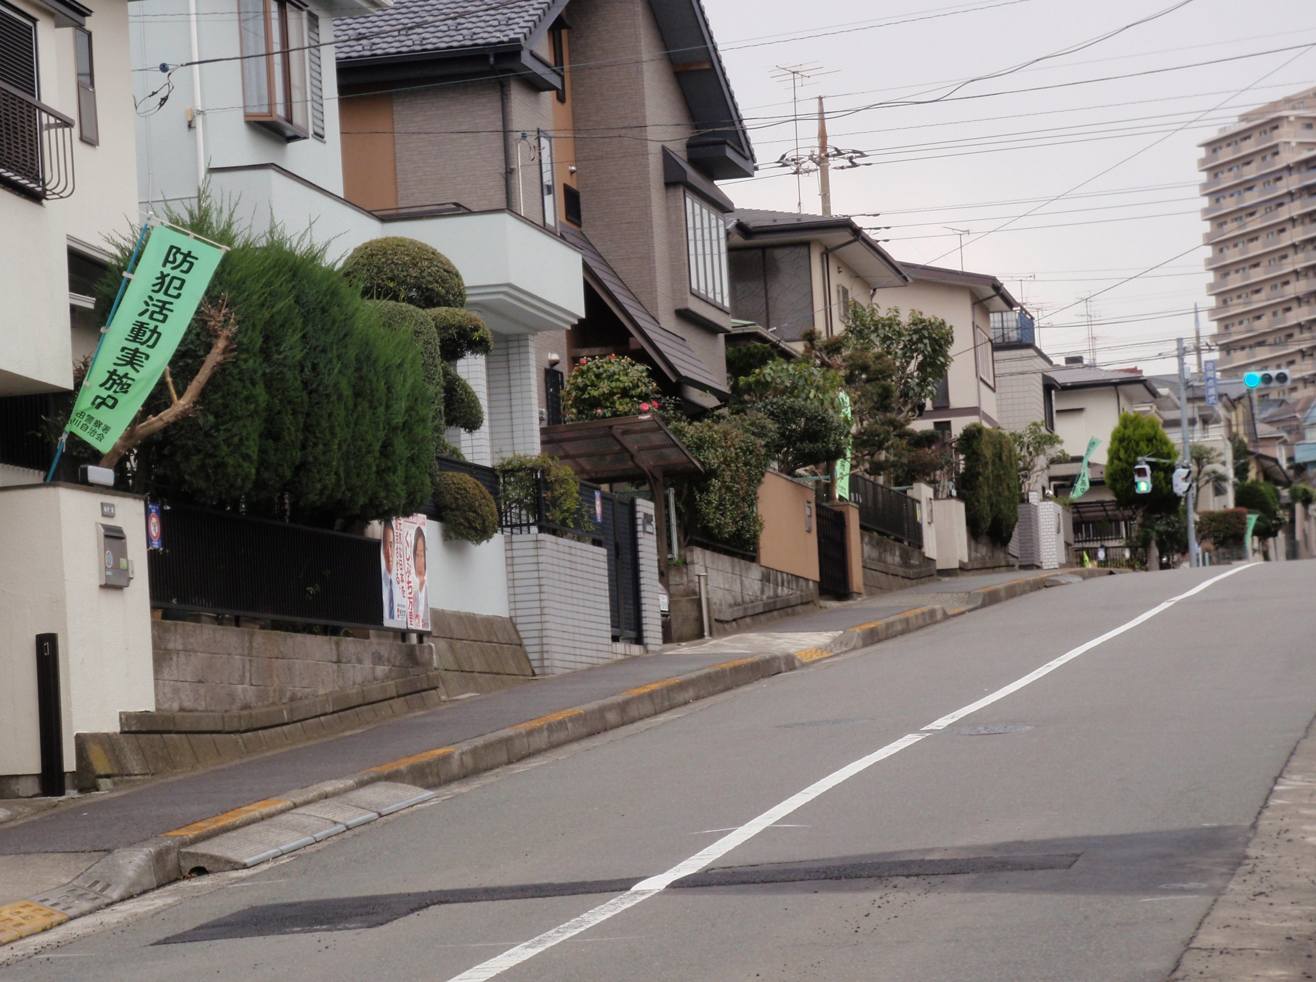

小川自治会の防犯活動ーその他
20
・防犯のぼり旗：約１２０本 ➩
・防犯ステッカー全家庭へ ➩
・小川小学校と連携：
隊員による登校見守り（５３７回）
安対委員の青パト同乗（延106名）
・啓発・広報活動：
警察署・市役所などから講師を招き毎年防犯講習会開催
「自治会だより」、自治会ＨＰへ毎月防犯情報記事掲載
掲示板防犯コーナー
・町内美化による防犯：
昼間のパトロール時にゴミを拾って歩く
隊員が市の違反広告物除却員に登録、除却
放置車両・自転車のクリーンアップ
・資源回収：古紙・古布・空き缶の回収、収益を防犯活動に

Slide 21
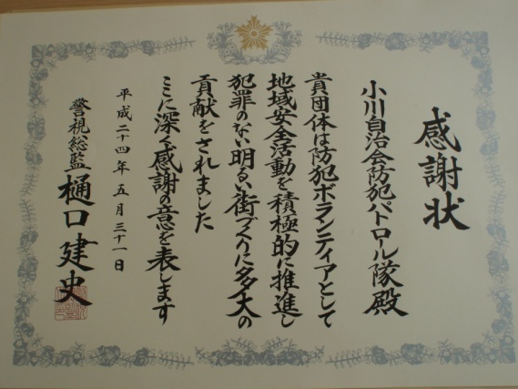
小川自治会の防犯活動
21
防犯功労表彰受賞履歴
平成２０年 町田市長
平成２１年 町田警察署長・町田防犯協会長
平成２２年 警視庁・東京都防犯協会連合会長
平成２３年 町田警察署長・町田防犯協会長
同 全国防犯協会連合会長
平成２４年 警視総監
平成２５年 防犯ボランティアフォーラム全国大会

Slide 22

今 後 の 展 開
小川自治会の防犯活動
22
☞
現 状 の 問 題
☆パトロール隊→（補完）青パト隊
→（移行）青パト隊（増強）
☆のぼり旗追加、防犯カメラなど
人に頼らない防犯
（コスト増、セキュリティ）
☆自治会員の高齢化
パトロール隊員の減少
☆町内美化の徹底
きれいな街には犯罪者は
近寄らない
☆お子様の安全確保
近隣地域で子供への犯罪増
交通安全
☆防犯→防犯＋防災
総合的安全対策へ
他組織との連携強化
☆防犯→減犯→犯罪被害ゼロ
犯罪者がいやがって近寄らない街づくり

Slide 23
23
小川自治会内侵入窃盗発生件数
パトロール隊
２００５年４月
青パト隊
２００９年１１月

Slide 24
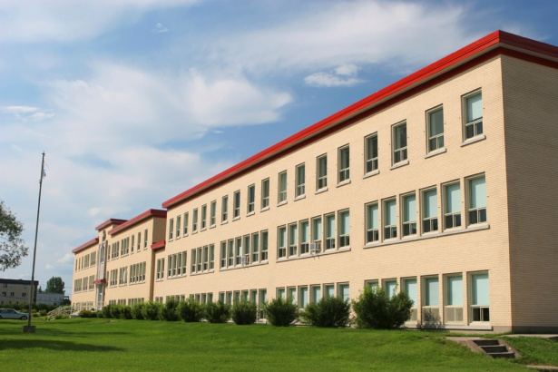
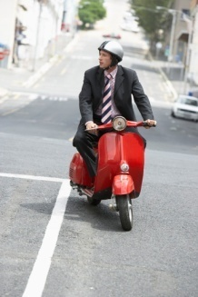




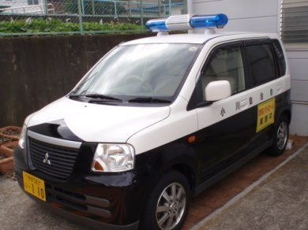
24
児童の安全
行政
・市役所
・警察
ゲートウエイ犯罪
落書き
信号無視
万引き
有害図書
有害サイト
学校
・授業
・保護教
薬物
いじめ
犯罪
交通安全
・いたずら
・暴力
・誘拐
地域
・自治会
・子供会
家庭
事故
DV
育児放棄

Slide 25
最大のモチベーションは
ねぎらいの一言である
a
25
いつも
パトロール
ご苦労様
こんにちは
地域のきずなを大切に

Slide 26
小川自治会の防犯活動
26
東京都町田市 小川自治会
自治会長兼安全対策部長
長谷川 義剛
安全対策部副部長兼青パト隊隊長
林 紀史
（本日の説明者）
ご静聴有難うございました
詳しくは自治会HPで
http://www.ogawajk.co-site.jp/
お問い合わせ、ご意見は
２０１３年１０月作成
安全対策部
自治会へのメール
欄へ

